Slide 1






REST DataWare Simples e Rápido modo Multi-tier DB-Aware
8º Delphi Ingá
Amauri dos Santos Alves
Desenvolvedor Delphi/Lazarus, Analista de BI ( Qlik )
Programador desde 1988, o que me torna um
MVP por força da natureza (-: Mais Velho Programador :-),
em praticamente todas as equipes das quais participo.
amauri_asa@Hotmail.com – Skype - Linkedin

Slide 2




8º Delphi Ingá
. REST DataWare utiliza uma filosofia de Drivers para disponibilizar recursos de Sistema via HTTP
. Drivers para componentes de acesso a banco de dados – ( FireDAC, Zeos, Unidac, etc... )
. Drivers para servidor HTTP possibilitando a Multi-tier : Client <> Server <> SGBD/Files
Binary ou DWJSon ou Pure JSon
Pure JSon

Slide 3

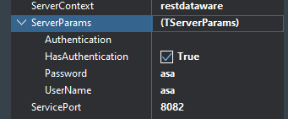
8º Delphi Ingá
RDW Server
. Componentes mínimos para se criar o server
... RESTServicePooler - Este é o Servidor propriamente dito responsável por atender todas as requisições.
... DataModule
Herdado de TServerMethodDataModule é o responsável por disponibilizar os métodos que serão consumidos via HTTP.
É criada uma instância a cada Request.
Uses -> uDWDataModule

Slide 4
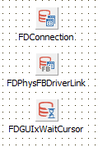


8º Delphi Ingá
RDW Server - DB-Aware
. Componentes necessários
... RESTDWPoolerDB - Este é o “Provider”.
... RESTDWPoolerDB - Este é o “Provider”.
... RESTDWDriverFD - Este é o “Driver” responsável por disponibilizar o acesso ao banco de dados.
Obs.: você pode criar o seu próprio driver para outro componentes de acesso a dados

Slide 5


8º Delphi Ingá
RDW Client - DB-Aware
. Componentes necessários
... RESTDWDataBase - Responsável por fazer as requisições ao servidor.
... RESTDWClientSQL - Este é um “Coletor” de informações que serão transportadas até o servidor para serem processadas.
Obs.: você pode criar o seu próprio driver para outro componentes de acesso a dados

Slide 6
8º Delphi Ingá
Obrigado a todos !
Fontes já disponíveis em
https://github.com/ASAmauri/RDWDelphiInga8.git

